Slide 1
BUSQUEDA BINARIA
Bryan Alejandro Martinez Lopez
Estructura de datos

Slide 2
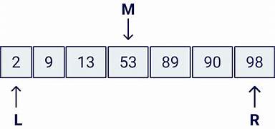
BUSQUEDA BINARIA
La Búsqueda Binaria es un algoritmo de búsqueda que encuentra la posición de un elemento en un array ordenado.
Compara el elemento buscado con el elemento que se encuentra en el medio del array, si no son iguales, la mitad en la cual el elemento buscado no puede estar, es eliminada, y la búsqueda continúa en la mitad restante hasta que el valor se encuentre.

Slide 3
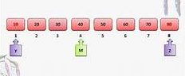
CARACTERISTICAS
La búsqueda binaria se caracteriza por:
Tiene un punto inicial ( L ) y un punto final ( R )
Tiene un punto medio ( M )
Si el elemento buscado es menor al punto medio, la búsqueda seguirá en la parte izquierda y se elimina la parte derecha (m-1)
Si el elemento buscado es mayor al punto medio, la búsqueda seguirá en la parte derecha y se elimina la parte izquierda (m+1)
Debe contener elementos únicos
Debe estar ordenado.

Slide 4
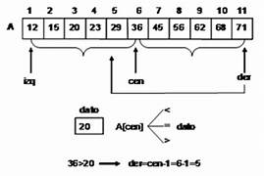
CALCULO
Para calcular la búsqueda binaria se utiliza la siguiente formula:
PUNTO MEDIO:
M = ( L + R ) / 2
Si sale como resultado valores decimales, solo se tomara en cuenta los valores enteros. Por ejemplo: 4.5 → 4.

Slide 5

COMO FUNCIONA
EJEMPLO: Buscar entre todos los elementos del array el numero 33
0 1 2 3 4 5 6 7 8 9 10 11 12 13 14
L
M = ( 0 + 14 ) = 14
M = 14 / 2 = 7
M = 7
R
0 1 2 3 4 5 6 7 8 9 10 11 12 13 14

Slide 6
COMO FUNCIONA
Valor buscado: 33
8 9 10 11 12 13 14
L
R
M = ( 8 + 14 ) = 22
M = 22 / 2 = 11
M = 11
8 9 10 11 12 13 14

Slide 7
COMO FUNCIONA
Valor buscado: 33
10
8 9 10
L
R
M = ( 10 + 10 ) = 20
M = 20 / 2 = 10
M = 10
M = ( 8 + 10 ) = 18
M = 18 / 2 = 9
M = 9
33 = 33 por lo que hemos encontrado el valor que buscábamos.
8 9 10
10

